Slide 1
DE La restauration A LA REPRODUCTION de figures
Géométrie CYCLE 3

Slide 2
Les instruments disponibles
La règle non graduée : TRACER
La règle graduée : MESURER
Le compas: TRACER DES CERCLES/REPORTER DES LONGUEURS
L’équerre: REPÉRER OU TRACER DES ANGLES DROITS
Le gabarit d’angle: REPORTER LA MESURE D’UN ANGLE
La bande de papier: REPORTER UNE LONGUEUR

Slide 3
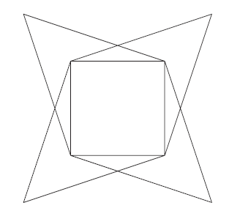
ACTIVITÉ 1
MODÈLE

Slide 4
ACTIVITÉ 1
Complète la figure pour obtenir la figure modèle.
AMORCES DISPONIBLES
A
B
C

Slide 5
ACTIVITÉ 1
BARÊME DES INSTRUMENTS
INSTRUMENTS | COÛT
ÉQUERRE | 1€
RÈGLE NON GRADUÉE | 1€
RÈGLE GRADUÉE | 20€
COMPAS | 1€
BANDE DE PAPIER | 5€
GABARIT D’ANGLE | 15€

Slide 6
ACTIVITÉ 1
LES PROPRIÉTÉS DES FIGURES

Slide 7
MODÈLE
MODÈLE

Slide 8
AMORCES
AMORCES
Complète la figure pour obtenir la figure modèle.
Complète la figure pour obtenir la figure modèle.

Slide 9
AMORCES
AMORCES
Complète la figure pour obtenir la figure modèle.
Complète la figure pour obtenir la figure modèle.

Slide 10
AMORCES
AMORCES
Complète la figure pour obtenir la figure modèle.
Complète la figure pour obtenir la figure modèle.

